Slide 1
美洲華語首冊 MeiZhou Chinese
第一課 ppt
第一部份：老師好
第二部份：說話練習
第三部份：課堂活動
第四部份：拼音練習
第五部份：活用成語/四字格詞語

Slide 2
第一部份
課文:老師好

Slide 3
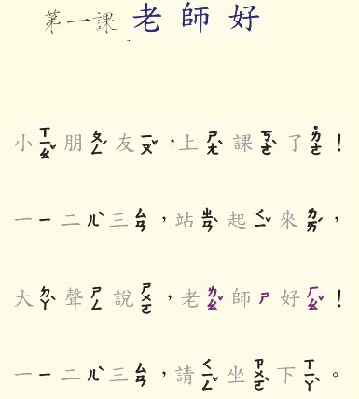
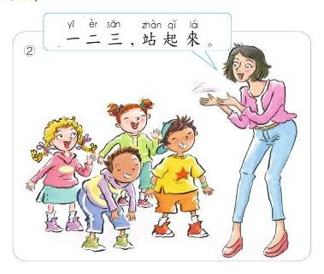
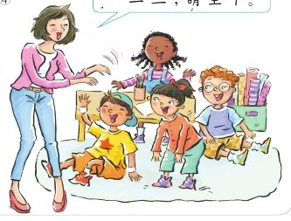
1.
2.
3.
4.

Slide 4
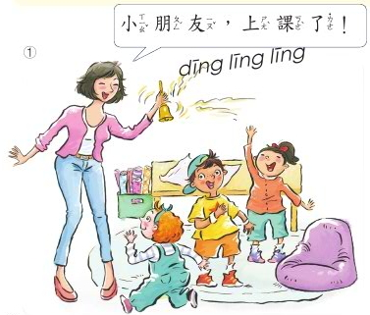
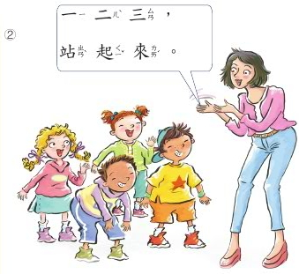
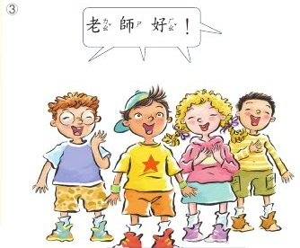
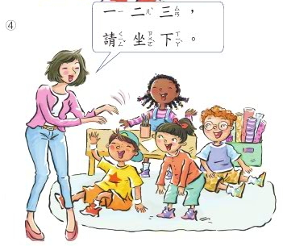

Slide 5
第二部份
說話練習

Slide 6
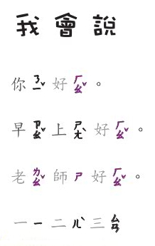
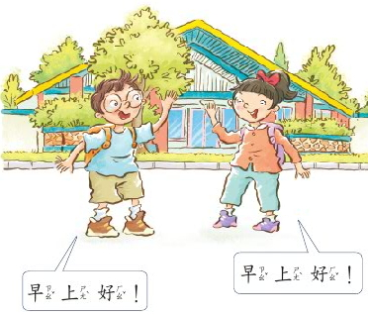
1.
2.
3.
4.

Slide 7
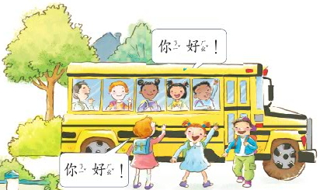
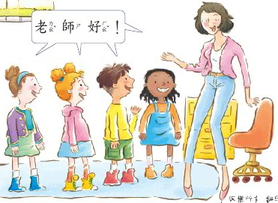

Slide 8
第三部份
課堂活動

Slide 9
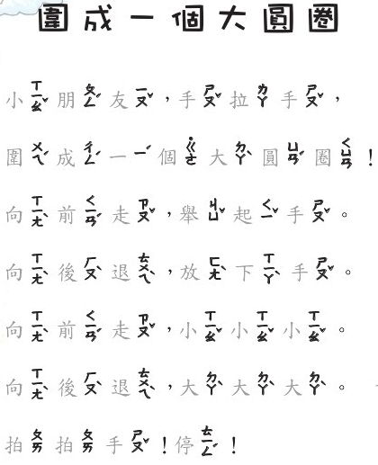
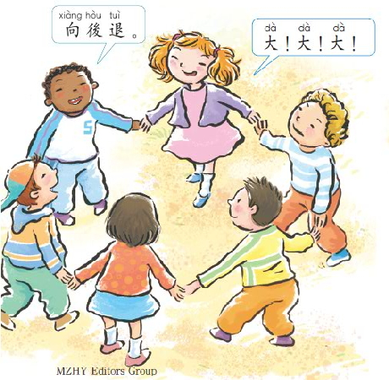
1.
2.
3.
4.
5.
6.
7.

Slide 10
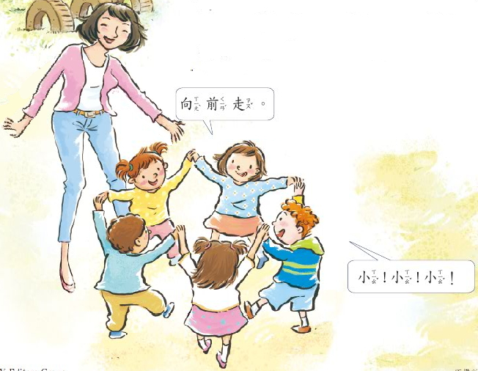
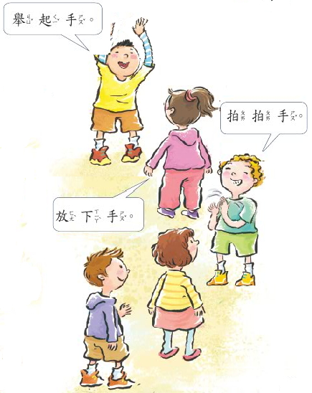
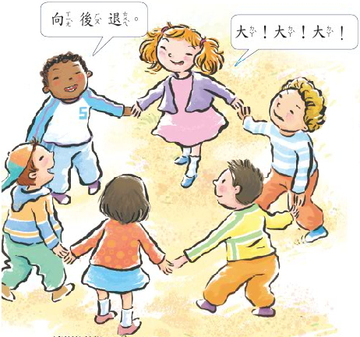
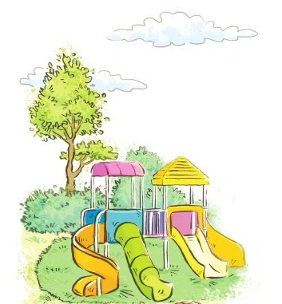

Slide 11
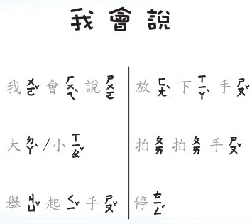
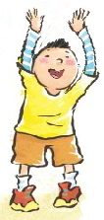
1.
4.
2.
5.
3.
6.

Slide 12
第四部份
拼音練習

Slide 13
1.
2.
3.
4.

Slide 14
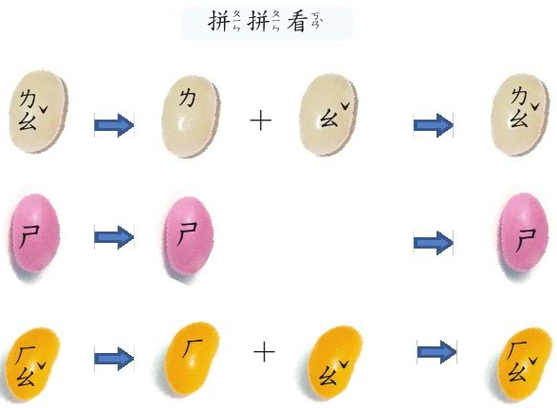
1.
2.
3.

Slide 16
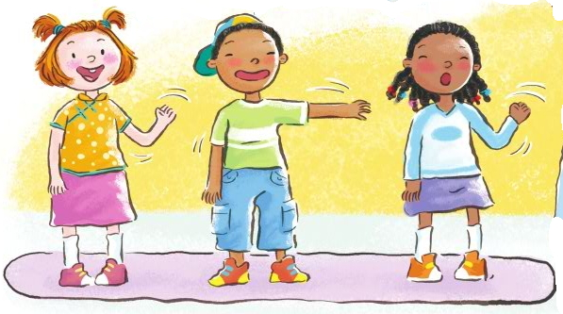

Slide 17
第五部份
活用成語

